Slide 1
[10 – JavaFX #2] 고급 자바 프로그래밍
배재대학교 컴퓨터공학과 이경희 (leekhe@pcu.ac.kr)

Slide 2
II-2. JavaFX (2)

Slide 3
FXML 컨트롤러 설정 방법 (1)
FXML 태그의 이벤트 속성으로 메소드 매핑
루트 태그에서 fx:controller 속성으로 컨트롤러 클래스 지정
각 컨트롤에서 fx:id 속성 지정
각 컨트롤마다 onAction 속성을 이용해서 컨트롤러 클래스 내의 이벤트핸들러 메소드를 지정
[FXML]
<HBox ... fx:controller="application.RootController">
<children>
<Button fx:id="btn" onAction="#handleBtnAction" ... />
</children>
</HBox>
[Java] – FXML에서 이벤트핸들러 메소드를 지정한 경우
public class RootController {
@FXML private Button btn;
public void handleBtnAction(ActionEvent event) {
Platform.exit();
}
}

Slide 4
FXML 컨트롤러 설정 방법 (2)
자바 코드의 이벤트핸들러 메소드 등록
FXML과 이벤트 처리를 위한 자바 코드의 완전 분리
FXML에서는 루트 태그에서 fx:controller 속성, 각 컨트롤에서 fx:id 속성만을 지정
컨트롤러 클래스가 Initializable 인터페이스를 구현하고, initialize() 메소드 내에서 각 컨트롤에 이벤트핸들러 등록
[FXML]
<HBox ... fx:controller="application.RootController">
<children><Button fx:id="btn" ... /></children>
</HBox>
[Java] – 방식1-1: 람다식을 통한 이벤트 처리 코드 직접 수행
public class RootController implements Initializable {
@FXML private Button btn;
public void initialize(URL loc, ResourceBundle res) {
btn.setOnAction(event->Platform.exit());
}
}

Slide 5
FXML 컨트롤러 설정 방법 (3)
또는
[Java] – 방식1-2: 람다식을 통한 사용자 함수 호출
public class RootController implements Initializable {
@FXML private Button btn;
public void initialize(URL loc, ResourceBundle res) {
btn.setOnAction(event->handleBtnAction(event));
}
public void handleBtnAction(ActionEvent event) {
Platform.exit();
}
}
또는
[Java] – 방식2: 익명 클래스를 이용한 이벤트 핸들러 직접 등록
public class RootController implements Initializable {
@FXML private Button btn;
public void initialize(URL loc, ResourceBundle res) {
btn.setOnAction(new EventHandler<ActionEvent>() {
public void handle(ActionEvent event) {
Platform.exit();
}
});
}
}

Slide 6
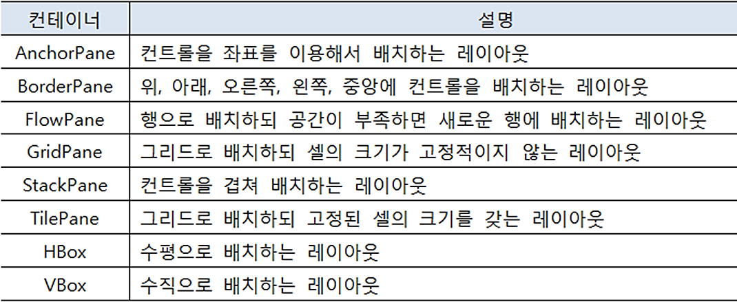
JavaFX 컨테이너
컨테이너
레이아웃 작성 시 다양한 컨트롤들의 배치를 도와주는 클래스
javafx.scene.layout 패키지에 속함
JavaFX 컨테이너 종류

Slide 7
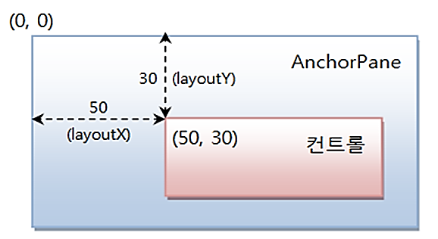
AnchorPane
좌표(layoutX, layoutY)를 이용하여 컨트롤 배치
주요 속성
메소드 | 태그/속성 | 설명
setPrefWidth() | prefWidth | 팬의 너비
setPrefHeight() | prefHeight | 팬의 높이
setLayoutX() | layoutX | 컨트롤의 X좌표
setLayoutY() | layoutY | 컨트롤의 Y좌표

Slide 8
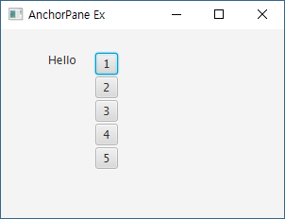
[예제 JFX-5] AnchorPane 활용 (1)
“Main.java”의 일부
…
public void start(Stage primaryStage) throws Exception {
AnchorPane root = new AnchorPane();
root.setPrefSize(300, 200);
Label la = new Label("Hello");
la.setLayoutX(50); la.setLayoutY(25);
root.getChildren().add(la);
for(int i = 1; i <= 5; i++) {
Button btn = new Button(Integer.toString(i));
btn.setLayoutX(100); btn.setLayoutY(i*25);
root.getChildren().add(btn);
}
Scene scene = new Scene(root);
primaryStage.setScene(scene);
primaryStage.setTitle("AnchorPane Ex");
primaryStage.show();
}
...

Slide 9
[예제 JFX-5] AnchorPane 활용 (2)
“root.fxml”을 이용하는 경우 (Scene Builder)로 작성
…
<AnchorPane prefHeight="200.0" prefWidth="300.0"
xmlns:fx="http://javafx.com/fxml/1" xmlns="http://javafx.com/javafx/8">
<children>
<Label layoutX="50.0" layoutY="25.0" text="Hello" />
<Button layoutX="100.0" layoutY="25.0" text="1" />
<Button layoutX="100.0" layoutY="50.0" text="2" />
<Button layoutX="100.0" layoutY="75.0" text="3" />
<Button layoutX="100.0" layoutY="100.0" text="4" />
<Button layoutX="100.0" layoutY="125.0" text="5" />
</children>
</AnchorPane>
…
public void start(Stage primaryStage) throws Exception {
Parent root = FXMLLoader.load(getClass().getResource("root.fxml"));
Scene scene = new Scene(root);
…

Slide 10
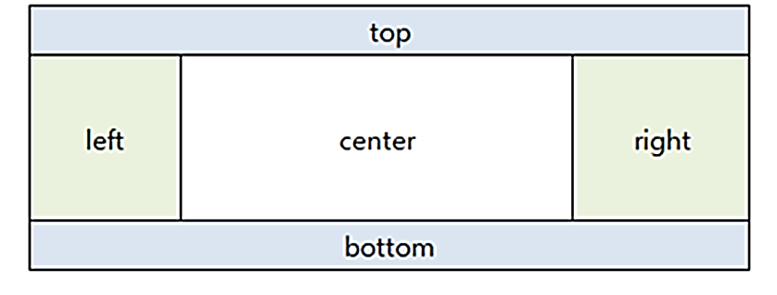
BorderPane
화면을 5개의 영역으로 나누어 컨트롤 배치
top, bottom, left, right, center 영역(셀)
각 셀에는 하나의 컨트롤 또는 컨테이너만 배치
비어있는 셀이 있으면 center에 배치된 컨트롤이 확장됨

Slide 11
[예제 JFX-6] BorderPane 활용 (1)
“Main.java”의 일부
…
public void start(Stage primaryStage) throws Exception {
BorderPane root = new BorderPane();
root.setPrefSize(400, 300);
root.setPadding(new Insets(10, 20, 10, 20)); //top, right, bottom, left
Button b1 = new Button("CENTER");
b1.setMaxSize(Double.MAX_VALUE, Double.MAX_VALUE);
BorderPane.setMargin(b1, new Insets(0, 10, 0, 10));
root.setCenter(b1);
Button b2 = new Button("TOP");
b2.setMaxSize(Double.MAX_VALUE, Double.MAX_VALUE);
BorderPane.setMargin(b2, new Insets(0, 0, 10, 0));
root.setTop(b2);
Button b3 = new Button("LEFT");
b3.setMaxSize(Double.MAX_VALUE, Double.MAX_VALUE);
root.setLeft(b3);

Slide 12
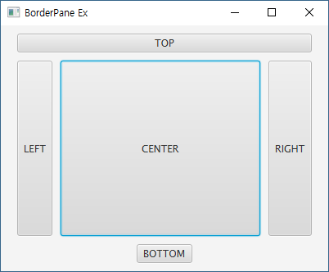
[예제 JFX-6] BorderPane 활용 (2)
“Main.java”의 일부(계속)
Button b4 = new Button("RIGHT");
b4.setMaxSize(Double.MAX_VALUE, Double.MAX_VALUE);
root.setRight(b4);
Button b5 = new Button("BOTTOM");
//b5.setMaxSize(Double.MAX_VALUE, Double.MAX_VALUE);
BorderPane.setMargin(b5, new Insets(10, 0, 0, 0));
BorderPane.setAlignment(b5, Pos.CENTER);
root.setBottom(b5);
Scene scene = new Scene(root);
primaryStage.setScene(scene);
primaryStage.setTitle("BorderPane Ex");
primaryStage.show();
}
…
※ 각각의 예제에 대해 Scene Builder를
이용한 구현도 해볼 것!

Slide 13
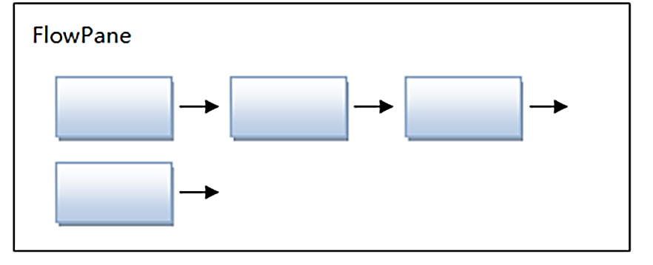
FlowPane
행으로 컨트롤 배치
공간이 부족할 경우 자동 줄 바꿈(다음 행에 배치)
주요 속성
메소드 | 태그/속성 | 설명
setPrefWidth() | prefWidth | 팬의 너비
setPrefHeight() | prefHeight | 팬의 높이
setHgap() | hgap | 컨트롤의 수평 간격
setVgap() | vgap | 컨트롤의 수직 간격

Slide 14
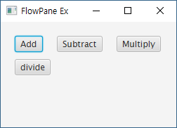
[예제 JFX-7] FlowPane 활용
“Main.java”의 일부
…
public void start(Stage primaryStage) throws Exception {
FlowPane root = new FlowPane();
root.setPadding(new Insets(20));
root.setPrefSize(250, 150);
root.setHgap(20);
root.setVgap(10);
root.getChildren().add(new Button("Add"));
root.getChildren().add(new Button("Subtract"));
root.getChildren().add(new Button("Multiply"));
root.getChildren().add(new Button("divide"));
Scene scene = new Scene(root);
primaryStage.setScene(scene);
primaryStage.setTitle("FlowPane Ex");
primaryStage.show();
}
...

Slide 15
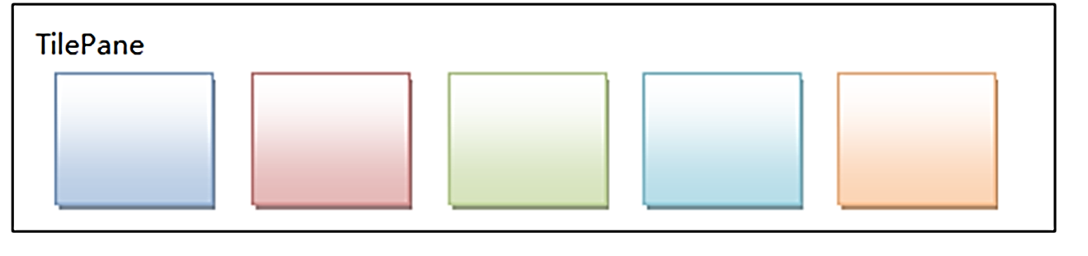
TilePane
격자로 컨트롤 배치, 고정 크기
주요 속성
메소드 | 태그/속성 | 설명
setPrefWidth() | prefWidth | 팬의 너비
setPrefHeight() | prefHeight | 팬의 높이
setHgap() | hgap | 컨트롤의 수평 간격
setVgap() | vgap | 컨트롤의 수직 간격

Slide 16
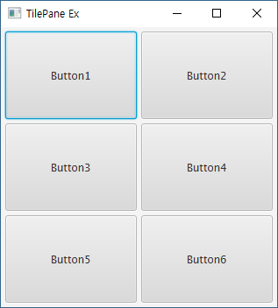
[예제 JFX-8] TilePane 활용
“Main.java”의 일부
…
public void start(Stage primaryStage) throws Exception {
TilePane root = new TilePane();
root.setPadding(new Insets(5));
root.setPrefSize(315, 315);
root.setHgap(5); root.setVgap(5);
Button btn[] = new Button[6];
for(int i = 0; i < 6; i++) {
btn[i] = new Button("Button" + Integer.toString(i+1));
btn[i].setPrefSize(150, 100);
root.getChildren().add(btn[i]);
}
Scene scene = new Scene(root);
primaryStage.setScene(scene);
primaryStage.setTitle("TilePane Ex");
primaryStage.show();
}
...

Slide 17
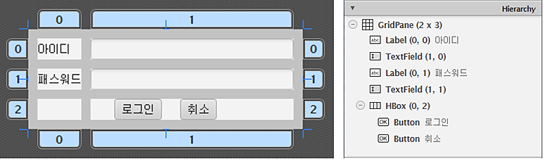
GridPane
격자로 컨트롤 배치, 가변 크기
셀 병합 가능
다양한 입력 폼 화면을 구성할 때 매우 유용

Slide 18
[예제 JFX-9] GridPane 활용 (1)
“Main.java”의 일부
…
public void start(Stage primaryStage) throws Exception {
GridPane root = new GridPane();
root.setPrefSize(330, 250);
root.setPadding(new Insets(10, 30, 10, 30));
root.setHgap(5); root.setVgap(3);
Label lRcv = new Label("받는 사람");
GridPane.setHalignment(lRcv, HPos.RIGHT);
Label lCon = new Label("내용");
GridPane.setHalignment(lCon, HPos.RIGHT);
Label lAtt = new Label("첨부파일");
GridPane.setHalignment(lAtt, HPos.RIGHT);
Button bSch = new Button("찾아보기");
bSch.setMaxWidth(Double.MAX_VALUE);
Button bSend = new Button("보내기");
bSend.setMaxWidth(Double.MAX_VALUE);

Slide 19
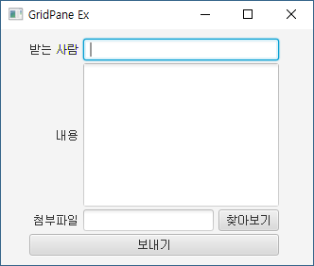
[예제 JFX-9] GridPane 활용 (2)
“Main.java”의 일부(계속)
TextField tRcv = new TextField();
TextArea tCon = new TextArea();
TextField tSch = new TextField();
// add(object, col, row, col_span, row_span);
root.add(lRcv, 0, 0, 1, 1);
root.add(tRcv, 1, 0, 3, 1);
root.add(lCon, 0, 1, 1, 1);
root.add(tCon, 1, 1, 3, 1);
root.add(lAtt, 0, 2, 1, 1);
root.add(tSch, 1, 2, 2, 1);
root.add(bSch, 3, 2, 1, 1);
root.add(bSend, 0, 3, 4, 1);
Scene scene = new Scene(root);
primaryStage.setScene(scene);
primaryStage.setTitle("GridPane Ex");
primaryStage.show();
}
...

Slide 20
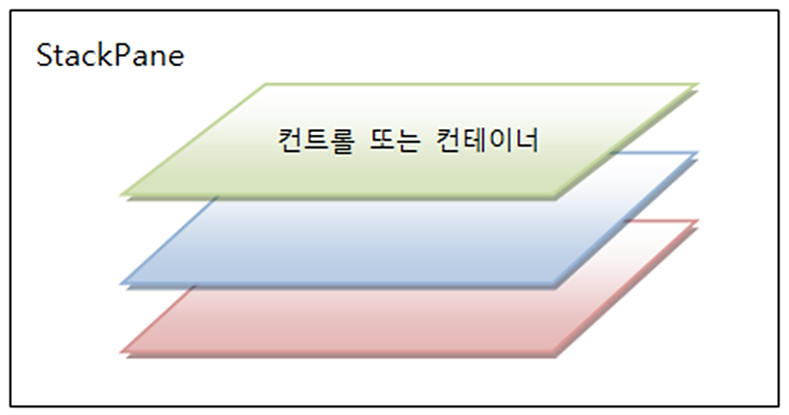
StackPane
컨트롤을 겹쳐서 배치할 수 있음
Swing의 CardLayout과 유사
앞에 있는 컨트롤이 투명하면 뒤에 있는 컨트롤이 겹쳐 보임

Slide 21
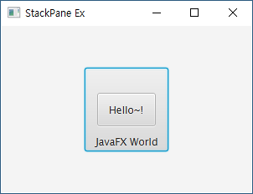
[예제 JFX-10] StackPane 활용
“Main.java”의 일부
…
public void start(Stage primaryStage) throws Exception {
StackPane root = new StackPane();
Button btn1 = new Button("JavaFX World");
btn1.setPrefSize(100, 100);
btn1.setAlignment(Pos.BOTTOM_CENTER);
Button btn2 = new Button("Hello~!");
btn2.setPrefSize(70, 40);
btn2.setAlignment(Pos.CENTER);
root.getChildren().addAll(btn1, btn2);
Scene scene = new Scene(root, 300, 200);
primaryStage.setTitle("StackPane Ex");
primaryStage.setScene(scene);
primaryStage.show();
}
…

Slide 22
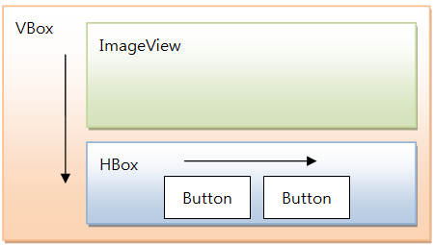
HBox와 VBox
수평 또는 수직으로 컨트롤을 배치
자식 컨트롤의 크기 재조정에 쓰임
HBox: 컨트롤의 폭 유지, 높이 확장
VBox: 컨트롤의 높이 유지, 폭 확장
적용대상 | 태그/속성 | 설명
HBox, VBox | prefWidth | 팬의 너비
HBox, VBox | prefHeight | 팬의 높이
HBox, VBox | alignment | 컨트롤의 정렬 방식
HBox, VBox | spacing | 컨트롤의 간격
HBox | fillHeight | 컨트롤의 높이 확장 여부
VBox | fillWidth | 컨트롤의 폭 확장 여부

Slide 23
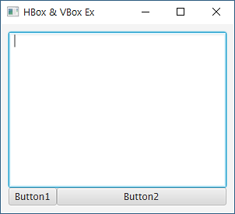
[예제 JFX-11] Hbox 및 VBox 활용
“Main.java”의 일부
…
public void start(Stage primaryStage) throws Exception {
VBox root = new VBox();
root.setPrefWidth(300);
root.setPadding(new Insets(10));
TextArea ta = new TextArea();
ta.setPrefSize(300, 200);
HBox hb = new HBox();
Button btn1 = new Button("Button1");
Button btn2 = new Button("Button2");
btn2.setMaxWidth(Double.MAX_VALUE);
HBox.setHgrow(btn2, Priority.ALWAYS);
hb.getChildren().addAll(btn1, btn2);
root.getChildren().addAll(ta, hb);
Scene scene = new Scene(root);
…

Slide 24
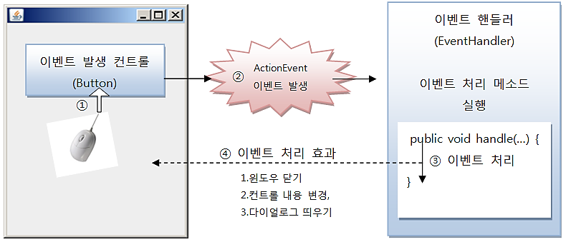
JavaFX 이벤트 처리
“위임” 방식의 이벤트 처리
이벤트가 발생하면 그 처리를 이벤트 핸들러(handler)에게 맡기는 방식
이벤트 발생 컨트롤과 이벤트 핸들러가 분리됨

Slide 25
주요 JavaFX 이벤트
ActionEvent
Button 클릭, ComboBox 및 메뉴에서 아이템 선택
TextField에서 엔터 키 입력 등
KeyEvent
키보드에서 임의의 키가 눌려지는 이벤트
MouseEvent
마우스 커서 이동, 마우스 버튼 클릭 등
MouseDragEvent
마우스 드래그(press → move → release)
WindowEvent
윈도우 표시, 숨김, 종료 등의 이벤트

Slide 26
JavaFX 이벤트 처리 (1)
FXML 파일에서 만들어진 컨트롤의 경우 (복습)
FXML 파일의 루트 태그에서 fx:controller 속성으로 컨트롤러 클래스 지정, 각 컨트롤에서 fx:id 속성 지정
각 컨트롤의 onAction 속성 값으로 컨트롤러 클래스 내에 구현된 이벤트 핸들러 메소드 지정
또는 컨트롤러 클래스 내에서 각 컨트롤의 fx:id를 이용하여 직접 이벤트 핸들러 등록(setOnXXX() 메소드 이용)
자바 코드에서 만들어진 컨트롤의 경우
각 컨트롤을 위한 이벤트 핸들러를 작성 후 setOnXXX() 메소드를 이용하여 등록
Swing에서와 유사하게 독립 클래스, 내부 클래스, 익명 클래스 방식으로 이벤트 핸들러 작성 가능
람다식(Lambda Expression)을 이용해서 편리하게 이벤트 핸들러 작성 가능

Slide 27
JavaFX 이벤트 처리 (2)
이벤트 처리 예: 익명 클래스
Generic 기법으로 구현된 EventHandler 클래스 이용
이벤트 처리 예: 람다식
Button btn = new Button("OK");
Btn.setOnAction(new EventHandler<ActionEvent>() {
@override
public void handle(ActionEvent e) {
System.out.println("버튼이 클릭됨");
}
});
Button btn = new Button("OK");
Btn.setOnAction(event -> System.out.println("버튼이 클릭됨"));

Slide 28
람다식 (Lambda Expression)
기본 문법
(param1, param2, …) -> { /* codes */ }
매개변수를 받아 코드 블록을 처리
매개변수 타입은 생략 가능
매개변수가 없을 때는 ( )만 기술
매개변수가 1개일 때는 ( ) 생략 가능
실행 코드가 한 문장일 때는 { } 생략 가능
활용 예
(int x, int y) -> { return x + y; }
(x) -> { System.out.println(x) }
( ) -> System.out.println("Hello")
btn.setOnAction((ActionEvent event) -> { Platform.exit(); });
btn.setOnAction((event) -> Platform.exit());
btn.setOnAction(event -> Platform.exit());

Slide 29
람다식 사용의 예
람다식은 인터페이스를 구현하는 익명 클래스의 객체 생성 가능
전형적인 람다식 사용 예
Runnable 인터페이스를 구현한 익명 클래스 객체 생성
람다식을 이용한 구현
Runnable runnable = new Runnable() {
public void run() {
// codes 구현
}
};
Runnable runnable = ( ) -> { /* codes */ };

Slide 30
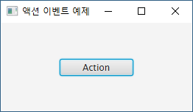
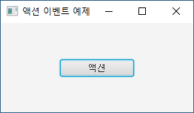
ActionEvent 예제
버튼의 ActionEvent 처리
버튼을 클릭할 때마다 버튼의 문자열을 “Action” ↔ “액션” 간 한영 변환(토글)이 되도록 구현
람다식과 익명 클래스(객체) 방식을 사용

Slide 31
[예제 JFX-12] ActionEvent 예제 (1)
“Main.java”의 일부 (익명 클래스 사용)
…
public void start(Stage primaryStage) throws Exception {
VBox root = new VBox();
root.setAlignment(Pos.CENTER);
Button btn = new Button("Action");
btn.setPrefWidth(100);
btn.setOnAction(new EventHandler<ActionEvent>() {
public void handle(ActionEvent e) {
if(btn.getText().equals("Action"))
btn.setText("액션");
else
btn.setText("Action");
}
});
root.getChildren().add(btn);
Scene scene = new Scene(root, 260, 120);
…

Slide 32
[예제 JFX-12] ActionEvent 예제 (2)
“Main.java”의 일부 (람다식 사용)
…
public void start(Stage primaryStage) throws Exception {
VBox root = new VBox();
root.setAlignment(Pos.CENTER);
Button btn = new Button("Action");
btn.setPrefWidth(100);
btn.setOnAction(event -> {
if(btn.getText().equals("Action"))
btn.setText("액션");
else
btn.setText("Action");
});
root.getChildren().add(btn);
Scene scene = new Scene(root, 260, 120);
primaryStage.setScene(scene);
primaryStage.setTitle("액션 이벤트 예제");
primaryStage.show();
}
…

Slide 33
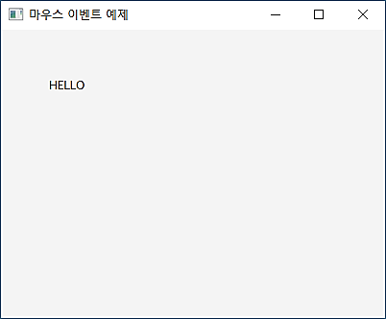
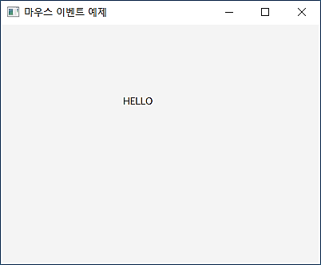

마우스 이벤트 예제
컨테이너에 대한 MouseEvent 처리
마우스를 클릭하는 위치로 “HELLO“ 레이블을 이동시키도록 이벤트 핸들러 구현
마우스 이벤트 처리는 일반적으로 익명 클래스 또는 내부 클래스를 이용해 작성
이동
클릭

Slide 34
[예제 JFX-13] MouseEvent 예제
“Main.java”의 일부
…
Label la = new Label("HELLO"); // Main 클래스의 필드로 선언 및 생성
…
public void start(Stage primaryStage) throws Exception {
AnchorPane root = new AnchorPane();
la.setLayoutX(50); la.setLayoutY(50);
root.getChildren().add(la);
Scene scene = new Scene(root, 400, 300);
scene.setOnMouseClicked(new EventHandler<MouseEvent>() {
public void handle(MouseEvent e) {
double x = e.getX(); double y = e.getY();
la.setLayoutX(x); la.setLayoutY(y);
}
});
primaryStage.setScene(scene);
primaryStage.setTitle("마우스 이벤트 예제");
primaryStage.show();
}
…

Slide 35
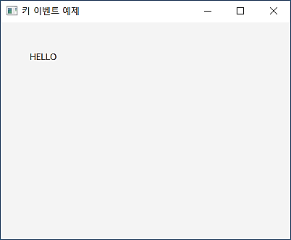
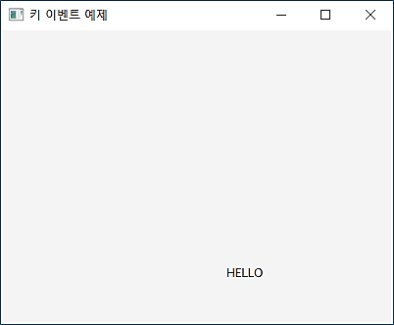
KeyEvent 예제
컨테이너에 대한 KeyEvent 처리
상/하/좌/우 화살표 키를 누를 때마다 “HELLO“ 레이블이 그 방향으로 일정 간격만큼 이동하도록 구현

Slide 36
[예제 JFX-14] KeyEvent 예제
“Main.java”의 일부
…
Label la = new Label("HELLO"); // Main 클래스의 필드로 선언 및 생성
…
public void start(Stage primaryStage) throws Exception {
AnchorPane root = new AnchorPane();
la.setLayoutX(50); la.setLayoutY(50);
root.getChildren().add(la);
Scene scene = new Scene(root, 400, 300);
scene.setOnKeyPressed(new EventHandler<KeyEvent>() {
public void handle(KeyEvent e) {
KeyCode key = e.getCode();
double x = la.getLayoutX(); double y = la.getLayoutY();
else if(key == KeyCode.LEFT) la.setLayoutX(x-10);
else if(key == KeyCode.RIGHT) la.setLayoutX(x+10);
else if(key == KeyCode.UP) la.setLayoutY(y-10);
else if(key == KeyCode.DOWN) la.setLayoutY(y+10);
}
});
…

Slide 37
Q & A

